Slide 1

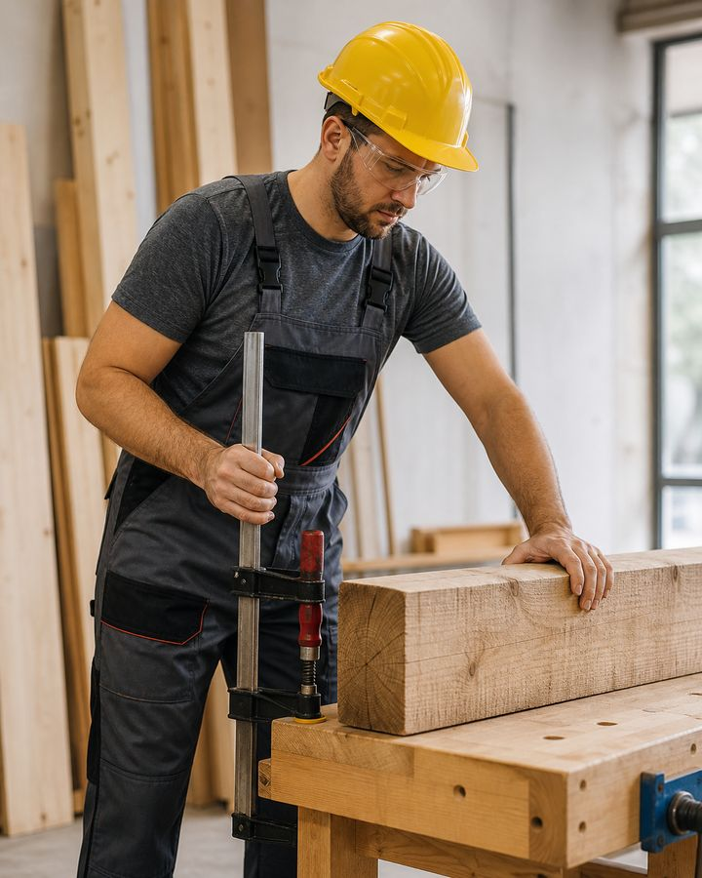
ОҚУ КУРСЫ
Ағаш шебері
Ағаш жұмыстарын қауіпсіз ұйымдастыру және орындау
Жұмысшылар мен желілік қызметкерлерді оқыту курсы
Ағаш шебері
01
Notes:
[Sources]
- SafetyHub canonical RU slide source: content/source-materials/derived/plotnik/presentation.pptx
- Reviewed KK text map: content/localizations/staged-2026-09-01/presentations/plotnik/kk/text-map.json

Slide 2
Курстан кейін жұмыскер мүмкін болады
01
Жұмысты бастамас бұрын жұмыс орнын, дайындаманы және құралдарды дайындаңыз.
Қауіпсіз жұмыс құрал қосылмай тұрып басталады.
02
Ағашты қолмен және механикаландырылған өңдеудің қауіпсіз әдісін таңдаңыз.
03
Ақаулықты, қауіпті әрекетті және дереу тоқтату жағдайын тану.
04
Шаңнан, шудан, чиптерден, электр және өрт қауіптерінен қорғаныс шараларын қолданыңыз.
Ағаш шебері
02
Notes:
[Sources]
- SafetyHub canonical RU slide source: content/source-materials/derived/plotnik/presentation.pptx
- Reviewed KK text map: content/localizations/staged-2026-09-01/presentations/plotnik/kk/text-map.json

Slide 3
Курс логикасы
01
Мамандық және жауапкершілік шекаралары.
КУРС
02
Жұмыс орнын және дайындаманы дайындау.
5
03
Негізгі операцияларға арналған қауіпсіз әдістер.
04
Құрал, ЖҚҚ және тәуекелді бақылау.
семантикалық блоктар
05
Ақаулық және оқиға кезіндегі әрекеттер.
Ағаш шебері
03
Notes:
[Sources]
- SafetyHub canonical RU slide source: content/source-materials/derived/plotnik/presentation.pptx
- Reviewed KK text map: content/localizations/staged-2026-09-01/presentations/plotnik/kk/text-map.json

Slide 4
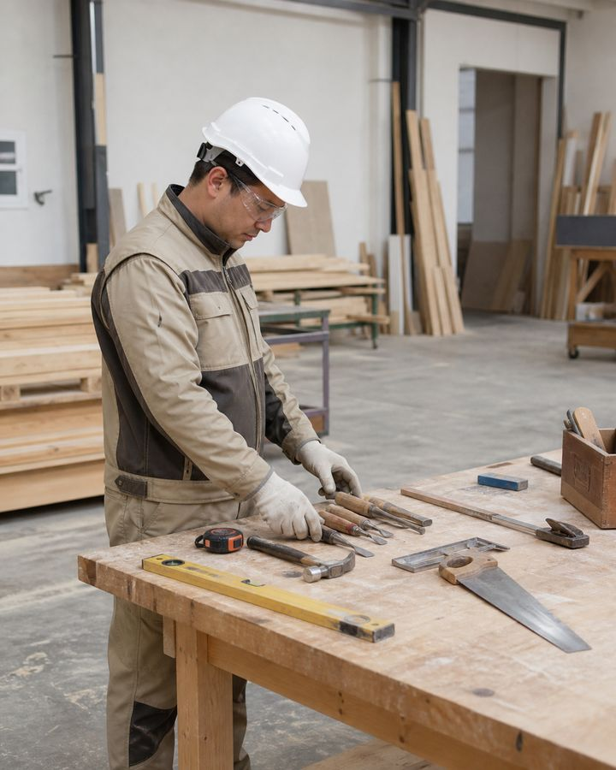
01
Мамандық және оқыту
Алдымен тапсырманы, шарттарды және оны орындаудың қауіпсіз әдісін анықтаңыз.
Ағаш шебері
04
Notes:
[Sources]
- SafetyHub canonical RU slide source: content/source-materials/derived/plotnik/presentation.pptx
- Reviewed KK text map: content/localizations/staged-2026-09-01/presentations/plotnik/kk/text-map.json

Slide 5
Ұста дәлдік пен қауіпсіздікке жауап береді
• Жұмыс аясында ағаш, қаңылтыр материалдар, құрылымдар және бекіткіштермен жұмыс істейді.
• Сызбаны немесе диаграмманы оқиды, ретті таңдайды және бастапқы материалды тексереді.
• Рұқсат берілмеген, тиісті жабдық немесе түсінікті технология жоқ операцияларды орындамайды.
• Дизайн мен өлшемдердегі өзгерістерді менеджермен келіседі және рұқсатсыз жобаны түзетпейді.
Мамандықтың шекарасы тапсырмамен, біліктілікпен және рұқсатпен анықталады.
Ағаш шебері
05
Notes:
[Sources]
- SafetyHub canonical RU slide source: content/source-materials/derived/plotnik/presentation.pptx
- Reviewed KK text map: content/localizations/staged-2026-09-01/presentations/plotnik/kk/text-map.json

Slide 6
Дәрежелер жұмыстың күрделілігін көрсетеді
• 2–3 санаттар: дайындық, қарапайым құрастыру және көмекші операциялар.
• 4–5-ші санаттар: күрделі құрылымдарды дайындау және орнату, дәл орнату.
• 6–7-ші санаттар: ерекше күрделі жұмыстар, қалпына келтіру, шаблондар және сапаны бақылау.
• Белгілі бір операция біліктілікті, дайындықты және жергілікті рұқсатты ескере отырып тағайындалады.
Жоғары деңгей нұсқаулар мен тәуекелді бағалаудан бас тартпайды.
Ағаш шебері
06
Notes:
[Sources]
- SafetyHub canonical RU slide source: content/source-materials/derived/plotnik/presentation.pptx
- Reviewed KK text map: content/localizations/staged-2026-09-01/presentations/plotnik/kk/text-map.json

Slide 7
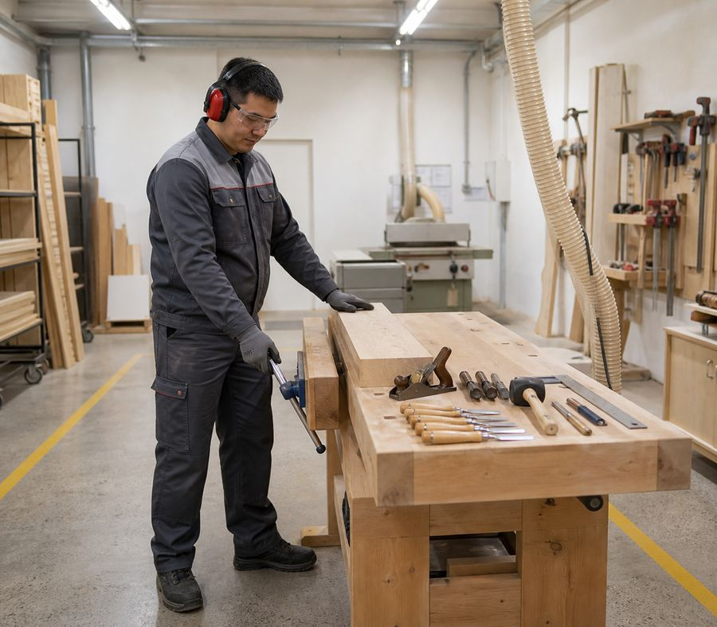
Жұмыс орнын дайындау тәуекелді азайтады
• Тұрақты тұруға және еркін қозғалысқа кедергі келтіретін қалдықтар мен заттарды алып тастаңыз.
• Сәйкес жарықтандыруды, желдетуді және апаттық өшіруге қол жеткізуді қамтамасыз етіңіз.
• Материал мен құралды кесу аймағына сүйреп кетпейтіндей етіп орналастырыңыз.
• Жаяу жүру жолдары мен қашу жолдарының таза екенін тексеріңіз.
Таза жер жұмыстан кейін тазалау емес, технологияның бір бөлігі.
Ағаш шебері
07
Notes:
[Sources]
- SafetyHub canonical RU slide source: content/source-materials/derived/plotnik/presentation.pptx
- Reviewed KK text map: content/localizations/staged-2026-09-01/presentations/plotnik/kk/text-map.json

Slide 8
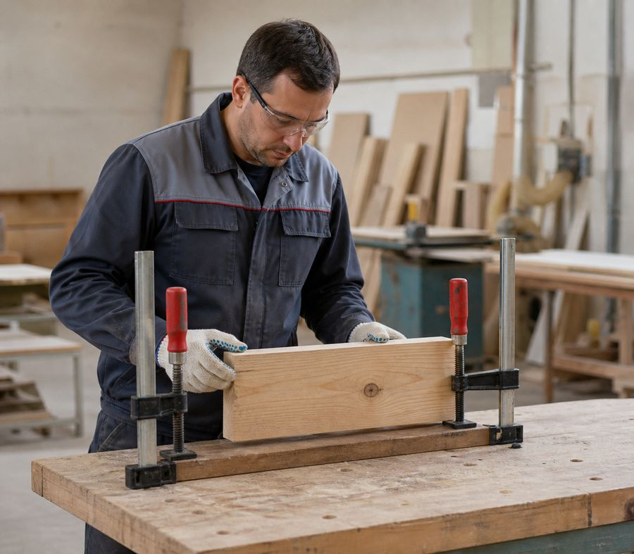
Дайындаманы тексеру және бекіту керек
• Шегелерді, қапсырмаларды, тастарды, металды және қоқысты алып тастаңыз немесе белгілеңіз.
• Жарықтардың, түйіндердің, деформациялардың және дәннің бағытын тексеріңіз.
• Дайындаманы бөлшекке зақым келтірместен тоқтатқыштармен, ілмектермен немесе қысқыштармен бекітіңіз.
• Кесу сызығы мен құралдың шығуы қол, тіреу немесе кабель арқылы өтпеуі керек.
Тұрақсыз дайындаманы емес, басқаруды қол ұстайды.
Ағаш шебері
08
Notes:
[Sources]
- SafetyHub canonical RU slide source: content/source-materials/derived/plotnik/presentation.pptx
- Reviewed KK text map: content/localizations/staged-2026-09-01/presentations/plotnik/kk/text-map.json

Slide 9
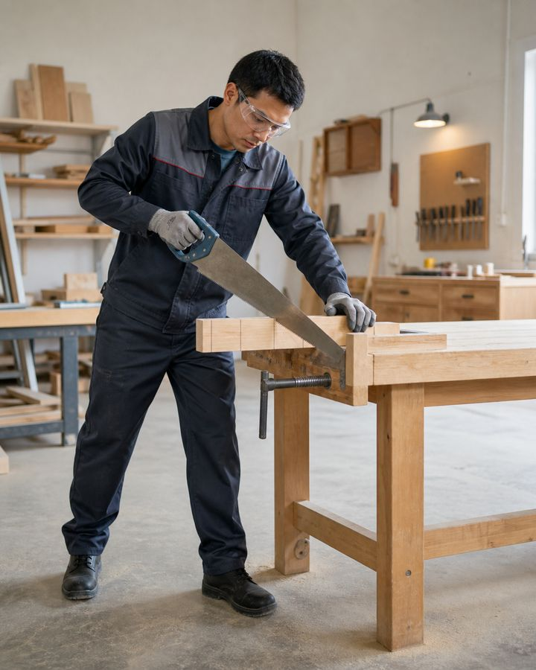
02
Қауіпсіз технология
Әрбір операция тұрақты күйден және басқарылатын құрал жолынан басталады.
Ағаш шебері
09
Notes:
[Sources]
- SafetyHub canonical RU slide source: content/source-materials/derived/plotnik/presentation.pptx
- Reviewed KK text map: content/localizations/staged-2026-09-01/presentations/plotnik/kk/text-map.json

Slide 10
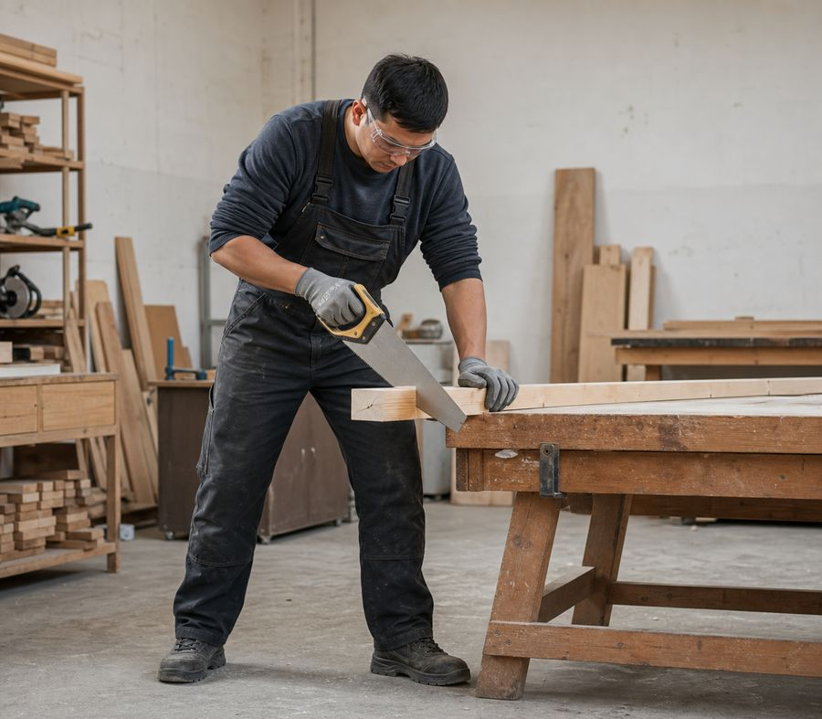
Еркін сызық бойымен қолмен аралау
• Материалға және кесу түріне сәйкес араны таңдаңыз; ара төсемі жарамды және дұрыс керілген болуы керек.
• Саусақтарыңызды ара төсемінің жүру сызығынан тыс ұстап, қысқа бағыттаушы қозғалыстармен бастаңыз.
• Кесілетін бөлікті ара төсемін қысып қалмайтындай және кенет үзіліп түспейтіндей тіреңіз.
• Араны өзіңізге қарай бағыттамаңыз және қозғалып тұрған кезде тістерін қолмен тазаламаңыз.
Кесу сызығы пышақтың алдында және артында анық болуы керек.
Ағаш шебері
10
Notes:
[Sources]
- SafetyHub canonical RU slide source: content/source-materials/derived/plotnik/presentation.pptx
- Reviewed KK text map: content/localizations/staged-2026-09-01/presentations/plotnik/kk/text-map.json

Slide 11
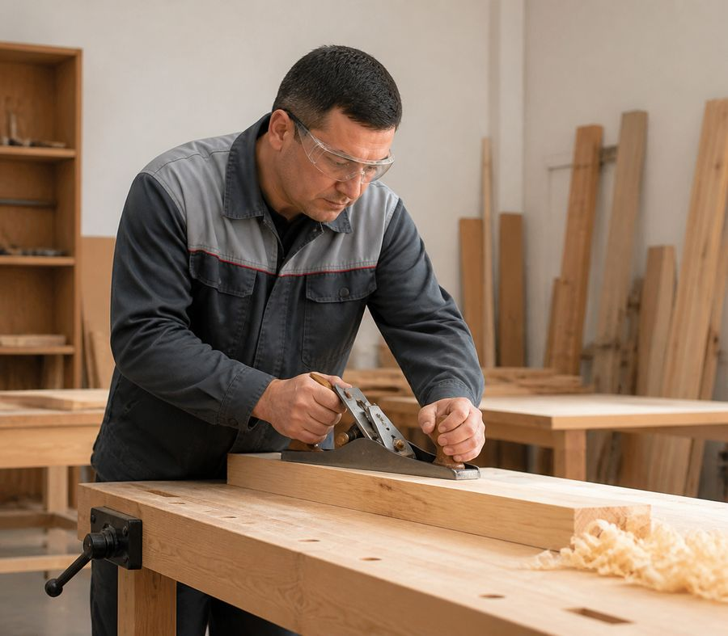
Шабу мен сүргілеу — денеден әрі
• Балта сабының бекітілуін және жазықтықтың кесу жиегінің күйін тексеріңіз.
• Дайындаманы құрал соққанда немесе оның жанынан өткенде қозғалмайтындай етіп бекітіңіз.
• Бос қолыңызды пышақ жолынан және сырғанау аймағынан аулақ ұстаңыз.
• Тоқтағаннан кейін щетка немесе құрылғы арқылы чиптерді алып тастаңыз.
Жұмыс жолы жұмысшының денесін кесіп өтпейді.
Ағаш шебері
11
Notes:
[Sources]
- SafetyHub canonical RU slide source: content/source-materials/derived/plotnik/presentation.pptx
- Reviewed KK text map: content/localizations/staged-2026-09-01/presentations/plotnik/kk/text-map.json

Slide 12
Қашау мен балға: жақсы тірек
• Қашаудың сабы бүтін және жұмыс сақинасы болуы керек; күңгірт жиекті қауіпсіз қайрап алуға болады.
• Кесу жиегін алақанға қаратпаңыз немесе дайындаманы пышақтың алдында ұстамаңыз.
• Балға үшін ұрғыш қондырмасын, сыналануын және тұтқада сызаттардың жоқтығын тексеріңіз.
• Бекіткіштерді саусақтарыңызға тимейтіндей етіп беріңіз және ұстаңыз.
Дұрыс жұмыс істейтін тұтқа және дұрыс тіреу сырғып кетуді болдырмайды.
Ағаш шебері
12
Notes:
[Sources]
- SafetyHub canonical RU slide source: content/source-materials/derived/plotnik/presentation.pptx
- Reviewed KK text map: content/localizations/staged-2026-09-01/presentations/plotnik/kk/text-map.json

Slide 13
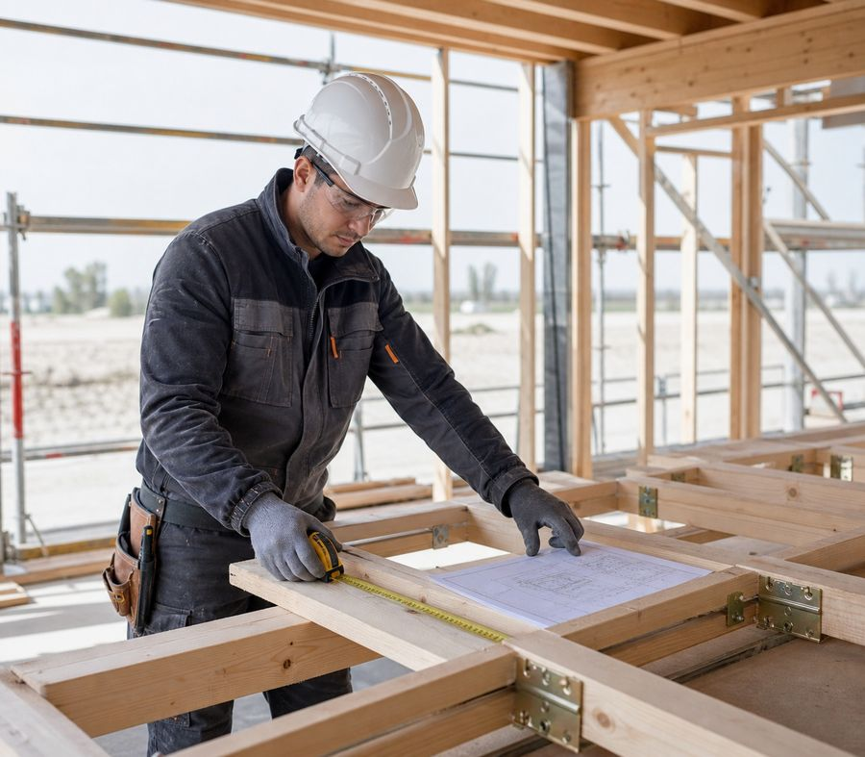
Құрылыс жұмысы — сызба бойынша
• Материалды кесу алдында таңбалар мен компоненттерді жұмыс құжаттамасымен тексеріңіз.
• Уақытша тіректер мен бекіткіштер құрылым тұрақты болғанша алынбайды.
• Орнату кезінде бөлшектердің жеткізілу ретін келісіп, жүк астында адамдардың болмауын қамтамасыз етіңіз.
• Өлшемі, ылғалдылығы немесе материал сапасы бойынша ауытқулар туралы жетекшіңізге хабарлаңыз.
Жүк көтергіш элементті рұқсатсыз реттеу оның жұмысын өзгертуі мүмкін.
Ағаш шебері
13
Notes:
[Sources]
- SafetyHub canonical RU slide source: content/source-materials/derived/plotnik/presentation.pptx
- Reviewed KK text map: content/localizations/staged-2026-09-01/presentations/plotnik/kk/text-map.json

Slide 14
Едендер мен саңылауларды қауіпсіз реттеу
• Материалды өту жолдарын немесе саңылаулардың шеттерін бөгемей, тұрақты түрде сақтаңыз.
• Бөлшекті салмақ бойынша емес, сенімді бекітетін жұмыс орнында реттеңіз.
• Саңылаулардың жанында жұмыс істегенде, берілген қорғаныштарды және қауіпсіз кіруді пайдаланыңыз.
• Сәйкес ұстағыштарды пайдаланып, әйнекті, фитингтерді және ауыр элементтерді үйлесімді түрде жылжытыңыз.
Жабық емес саңылауды орнату құлаудан бөлек қорғанысты қажет етеді.
Норма: Биіктіктегі жұмыстар — № 109 бұйрық
Ағаш шебері
14
Notes:
[Sources]
- SafetyHub canonical RU slide source: content/source-materials/derived/plotnik/presentation.pptx
- Reviewed KK text map: content/localizations/staged-2026-09-01/presentations/plotnik/kk/text-map.json

Slide 15
Технология жұмыс аймағына байланысты
• Құрылыс жұмыстары: құрылымдар, қалып, палуба, саңылаулар және уақытша элементтер.
• Өңдеу және жиһаз: дәлірек өңдеу, құрастыру, фитингтер және беттің сапасы.
• Қалпына келтіру: бар материалды сақтау және келісілген жөндеу технологиясы.
• Ағаш кесу операциялары жұмысты және тәуекелдерді бөлек ұйымдастыруды қамтиды.
Бірдей құрал технологияларды өзара алмастыруға мүмкіндік бермейді.
Ағаш шебері
15
Notes:
[Sources]
- SafetyHub canonical RU slide source: content/source-materials/derived/plotnik/presentation.pptx
- Reviewed KK text map: content/localizations/staged-2026-09-01/presentations/plotnik/kk/text-map.json

Slide 16
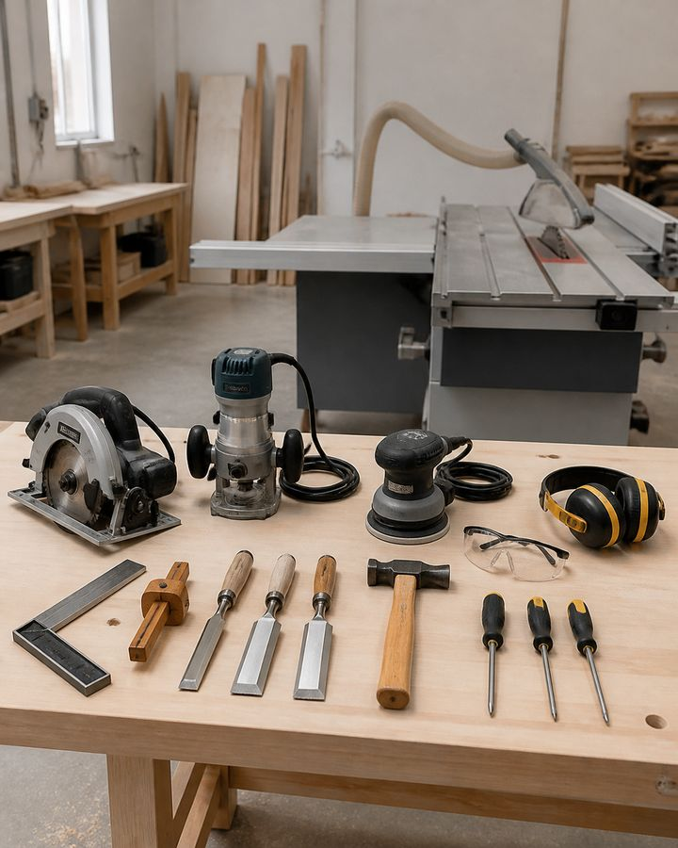
03
Құралдар, тәуекелдер
Жұмыс жылдамдығынан гөрі қызмет көрсету мүмкіндігі, жарамды жабдық және қауіпсіздік құрылғылары маңызды.
Ағаш шебері
16
Notes:
[Sources]
- SafetyHub canonical RU slide source: content/source-materials/derived/plotnik/presentation.pptx
- Reviewed KK text map: content/localizations/staged-2026-09-01/presentations/plotnik/kk/text-map.json

Slide 17
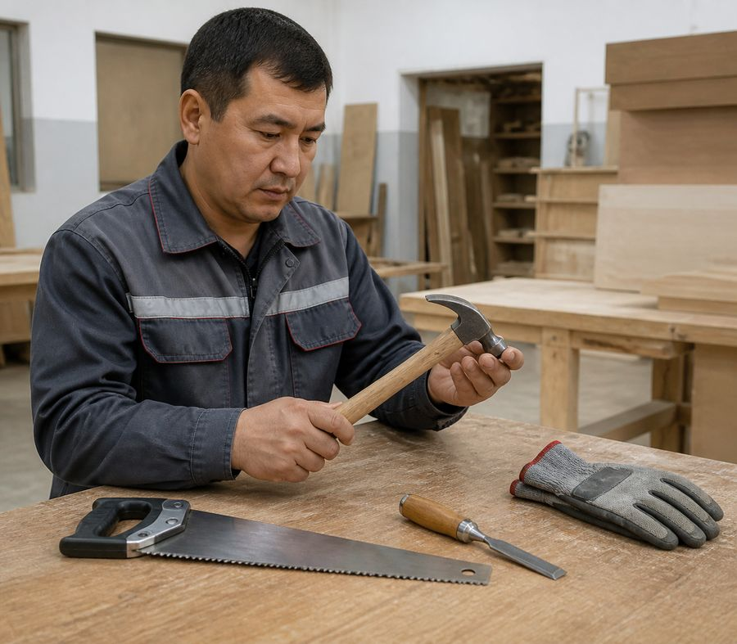
Қол құралдары жұмыс алдында тексеріледі
• Құрал жұмысқа, бөлік өлшеміне және материалға сәйкес келеді.
• Тұтқалар бүтін, құрғақ және сенімді бекітілген; жиектері мен тістері жарықтар мен чиптерсіз.
• Қорғаныш қақпақтары мен сақтау орындары кесетін бөліктерге зақым келтірмейді.
• Ақаулы құрал белгіленіп, пайдаланудан алынып тасталды.
Құралды ыңғайлы ауыстыру болжанбайтын жүктемені тудырады.
Норма: Құрал қауіпсіздігі — № 204 бұйрық
Ағаш шебері
17
Notes:
[Sources]
- SafetyHub canonical RU slide source: content/source-materials/derived/plotnik/presentation.pptx
- Reviewed KK text map: content/localizations/staged-2026-09-01/presentations/plotnik/kk/text-map.json

Slide 18
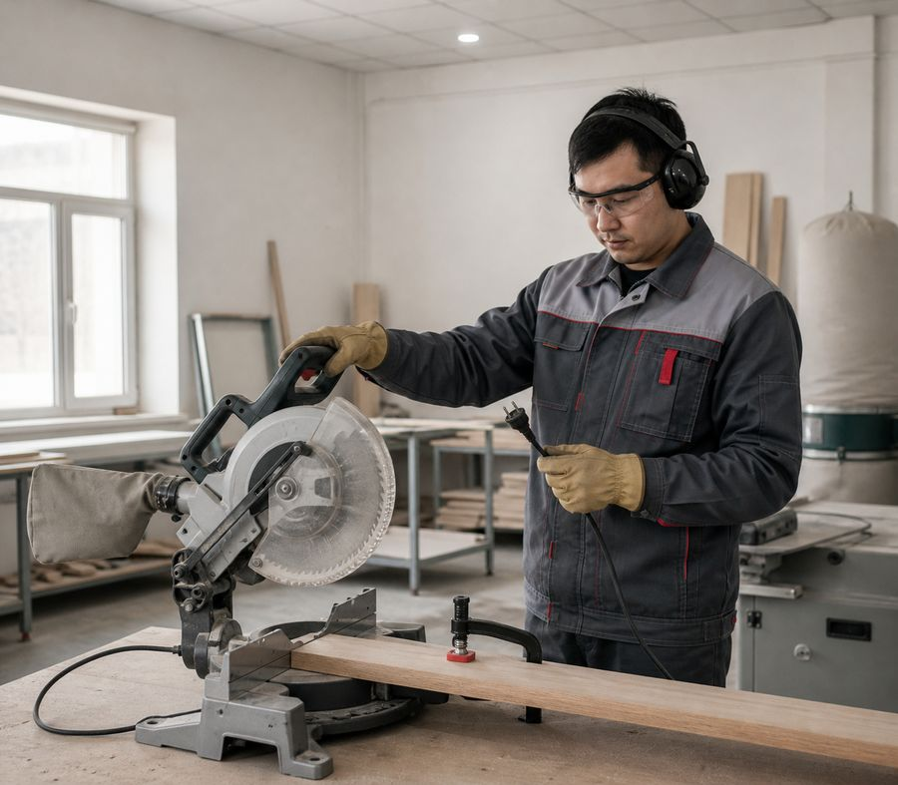
Электр құралы мақсатқа сай қолданылады
• Дөңгелек ара: жақсы қорғаныс, қолайлы пышақ, бүйірлік қысымсыз тұрақты бағыттау.
• Джигса және маршрутизатор: бекітілген дайындама, дұрыс жабдық, реттеу алдында тоқтау.
• Бұрғылау: бұрғыны дұрыс бекітіп, бөліктің айналуын болдырмайды.
• Тегістеуші: құралға, материалға және рұқсат етілген жылдамдыққа сай дөңгелек немесе белдік.
Жабдықты ауыстырар алдында қуат өшіріліп, кездейсоқ іске қосуға жол берілмейді.
Норма: Құрал қауіпсіздігі — № 204 бұйрық
Ағаш шебері
18
Notes:
[Sources]
- SafetyHub canonical RU slide source: content/source-materials/derived/plotnik/presentation.pptx
- Reviewed KK text map: content/localizations/staged-2026-09-01/presentations/plotnik/kk/text-map.json

Slide 19
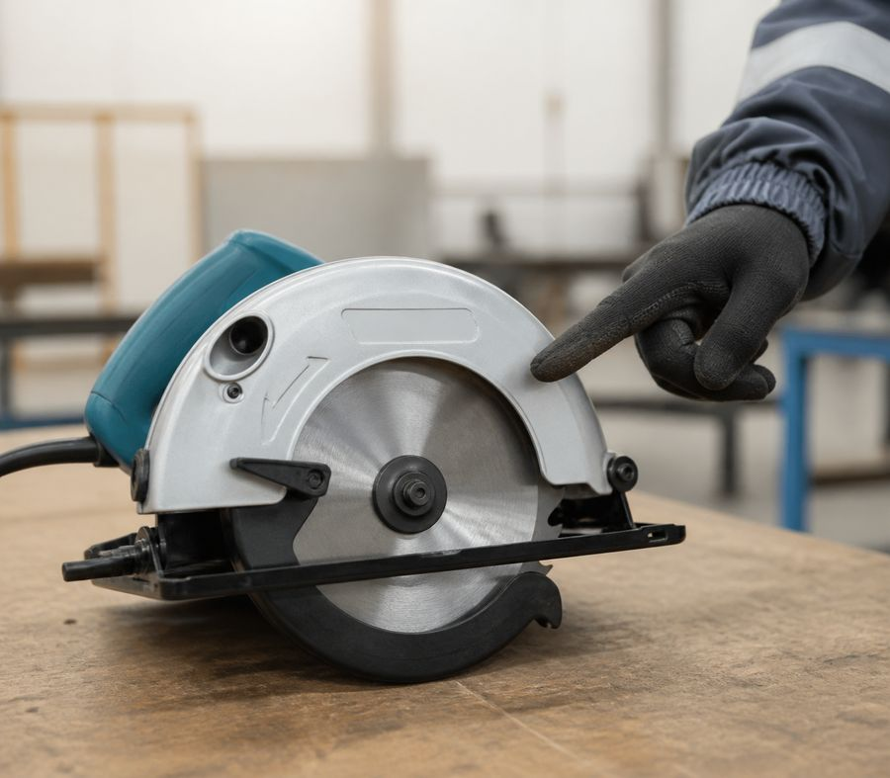
Қоршау мен жабдықты айналып өтпеңіз
• Қақпақтар мен қорғағыштар орнында болуы, еркін қозғалуы және қауіпті бөлікті жабуы керек.
• Кабель, аша, ажыратқыш және корпусқа кіреберіс зақымдалмаған немесе қызып кету белгілері жоқ.
• Диск, жүз, кескіш немесе бұрғы дұрыс өлшемде және өндірушінің техникалық сипаттамаларында.
• Өздігінен жасалған адаптерлер, бұғаттау ажыратқыштары және қорғанысты алып тастауға тыйым салынады.
Қорғаныс жұмысқа кедергі жасамайды - ол қауіпті энергияға қол жеткізуді шектейді.
Норма: Құрал қауіпсіздігі — № 204 бұйрық
Ағаш шебері
19
Notes:
[Sources]
- SafetyHub canonical RU slide source: content/source-materials/derived/plotnik/presentation.pptx
- Reviewed KK text map: content/localizations/staged-2026-09-01/presentations/plotnik/kk/text-map.json

Slide 20
Ақау тоқтауды білдіреді
• Ұшқын, қызып кету иісі, әдеттен тыс шу немесе діріл.
• Дискінің, пышақтың немесе корпустың кептелуі, соғуы, сынуы.
• Өздігінен іске қосу, ажыратқыш сынған немесе қорғаныс корпусы.
• Зақымдалған кабель, аша, жерге қосу немесе ылғал іздері.
ТОҚТАТУ
Өшіру - тағайындау - есеп беру. Рұқсатсыз жөндеуге болмайды.
Норма: Құрал қауіпсіздігі — № 204 бұйрық
Ағаш шебері
20
Notes:
[Sources]
- SafetyHub canonical RU slide source: content/source-materials/derived/plotnik/presentation.pptx
- Reviewed KK text map: content/localizations/staged-2026-09-01/presentations/plotnik/kk/text-map.json

Slide 21
Шаң, шу және чиптер бақылауды қажет етеді
тәуекел / КӨЗ
НӘТИЖЕЛЕР
БАҚЫЛАУ ШАРАСЫ
Ағаш шаңы
Тітіркену, көру қабілетінің төмендеуі, өрт сөндіруші тәуекел
Жергілікті кетіру, тазалау, қолайлы тыныс алуды қорғау
Шу
Есту қабілетінің біртіндеп жоғалуы
Функционалды құрал, экспозицияны шектеу, естуді қорғау
Чиптер мен сынықтар
Көз және тері жарақаты
Күзет, лақтыру бағыты, көзді қорғау
Қалдықтар
Тайғанақ және өрттің таралуы
Тұрақты тазалау және қауіпсіз жинақтау
Шаң жұмыс аймағына үрленбей, көзден жойылады.
Стандарт: Өрт қауіпсіздігі ережелері
Ағаш шебері
21
Notes:
[Sources]
- SafetyHub canonical RU slide source: content/source-materials/derived/plotnik/presentation.pptx
- Reviewed KK text map: content/localizations/staged-2026-09-01/presentations/plotnik/kk/text-map.json

Slide 22
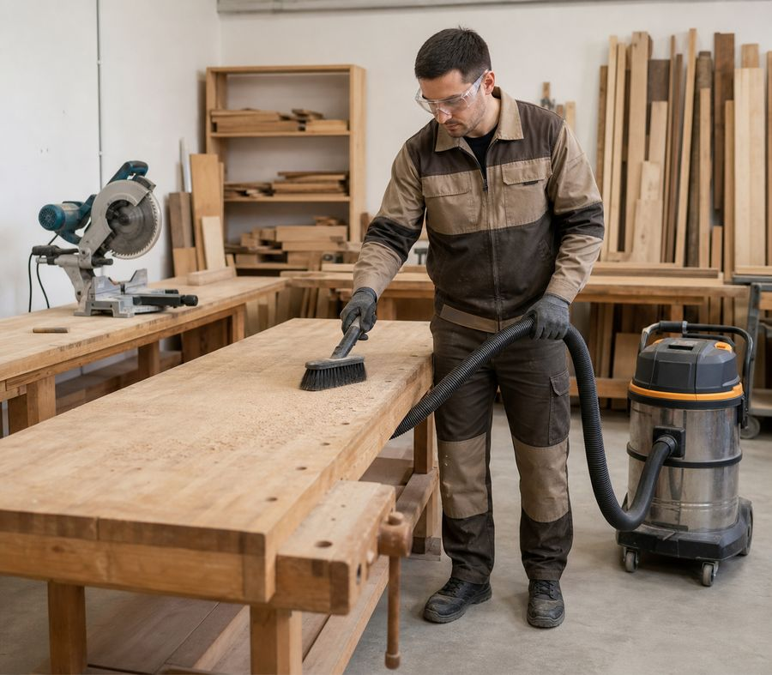
Тазалау - толық тоқтағаннан кейін ғана
• Қуатты өшіріңіз, ол толығымен тоқтағанша күтіңіз және қайта қосуды болдырмаңыз.
• Жоңқаларды кесетін бөліктің жанында қолыңызбен емес, щеткамен, ілмекпен немесе шаң тазалағышпен алыңыз.
• Бекіткіштерді, желдеткіш саңылауларды және жабдықтың жағдайын нұсқауларға сәйкес тексеріңіз.
• Құрғақ құралдар мен үшкір бөлшектерді қораптарда немесе белгіленген жерлерде сақтаңыз.
Техникалық қызмет көрсету тек қауіпті энергия жойылғаннан кейін басталады.
Норма: Құрал қауіпсіздігі — № 204 бұйрық
Ағаш шебері
22
Notes:
[Sources]
- SafetyHub canonical RU slide source: content/source-materials/derived/plotnik/presentation.pptx
- Reviewed KK text map: content/localizations/staged-2026-09-01/presentations/plotnik/kk/text-map.json

Slide 23
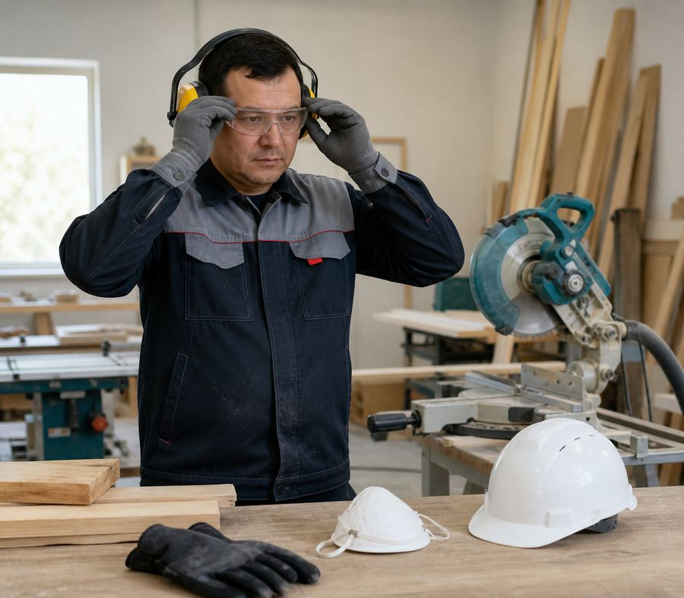
ЖҚҚ нақты тәуекелге сәйкес таңдалған
• Көзді қорғау – чип, шаң және жабдықтың бұзылуы кезінде; естуді қорғау - шу болған жағдайда.
• Тыныс алу органдарын қорғау шаңсорғышты және желдетуді толықтырады, бірақ алмастырмайды.
• Аяқ киім мен киім тұрақтылықты қамтамасыз етуі және бос бөліктері болмауы керек.
• Бос қолғаптар айналмалы бөлікке түсіп қалуы мүмкін жерлерде пайдаланылмайды.
ЖҚҚ - техникалық және ұйымдастырушылық шаралардан кейінгі қорғаныстың соңғы сызығы.
Норма: Қазақстан Республикасының Еңбек кодексі
Ағаш шебері
23
Notes:
[Sources]
- SafetyHub canonical RU slide source: content/source-materials/derived/plotnik/presentation.pptx
- Reviewed KK text map: content/localizations/staged-2026-09-01/presentations/plotnik/kk/text-map.json

Slide 24
Оқиғада басымдық ретімен әрекет етіңіз
1
2
3
4
Тоқта
Қорғау
Есеп
Түйіндеме
Стартты босатыңыз, қуатты өшіріңіз, қауіпті аймаққа кірмеңіз.
Адамдарды ескертіп, қажет болған жағдайда 112 нөміріне хабарласып, алғашқы көмек көрсетіңіз.
Жетекшіге хабарлаңыз, егер қауіпсіз болса, жағдайды сақтаңыз.
Тек себебін жойғаннан кейін және жауапты адамның рұқсатымен.
Кептелу, электр тогының соғуы, жабдықтың бұзылуы және өрт дереу тоқтатудың себебі болып табылады.
Норма: Қазақстан Республикасының Еңбек кодексі
Ағаш шебері
24
Notes:
[Sources]
- SafetyHub canonical RU slide source: content/source-materials/derived/plotnik/presentation.pptx
- Reviewed KK text map: content/localizations/staged-2026-09-01/presentations/plotnik/kk/text-map.json

Slide 25
Ұстаның соңғы бақылау парағы
✓
Тапсырма мен технология түсінікті; материал тексерілді.
✓
Жұмыс орны жарықтандырылған, жолдар таза, дайындама бекітілген.
✓
Құралдар мен жабдықтар жақсы жағдайда, күзетшілер орнатылған.
✓
ЖҚҚ тәуекел бойынша таңдалған; шаң сору және желдету жұмыстары.
✓
Ақаулық, жағдайлардың өзгеруі немесе қауіп төнген жағдайда жұмыс тоқтатылады.
«Сынақты бастау» түймесін басыңыз
Жаңартылған: 21/08/2026
Notes:
[Sources]
- SafetyHub canonical RU slide source: content/source-materials/derived/plotnik/presentation.pptx
- Reviewed KK text map: content/localizations/staged-2026-09-01/presentations/plotnik/kk/text-map.json

